Slide 1

Arbeitskräfteknappheit – Chancen auf bessere Arbeit?
GPA-BetriebsrätInnen-Konferenz
„Nach Corona: Was bleibt? Was kommt? Herausforderungen für Gewerkschafts- und Betriebsratsarbeit“
Jörg Flecker, Institut für Soziologie, Universität Wien
Notes:
Danke für die Einladung einen Plenarvortrag zu halten
Es ist nir eine Ehre!
Ich wurde ersucht zu Kontinuität und Wandel der Arbeit zu sprechen

Slide 2

Inhalt
Zur Diskussion über Knappheiten am Arbeitsmarkt
Führt Arbeitskräfteknappheit zu „guter Arbeit“?
Hebel zur Verbesserung der Arbeitsbedingungen
Schlussfolgerung für segmentierte Arbeitsmärkte

Slide 3
1. Zur Diskussion über Knappheiten am Arbeitsmarkt
Rekrutierungsprobleme = Arbeitskräfteknappheit?

Slide 4

Langzeitarbeitslosigkeit
Aus: AMS - Spezialthema zum Arbeitsmarkt Oktober 2021

Slide 5
1. Zur Diskussion über Knappheiten am Arbeitsmarkt
Rekrutierungsprobleme = Arbeitskräfteknappheit?
Ist Arbeitskräfteknappheit eine gute oder schlechte Nachricht?
Betriebliche und gesellschaftliche Betrachtungsweise

Slide 6
Lehrlingsausbildung in Österreich
Aus: IBW (2019): Lehrlingsausbildung im Überblick, S. 12

Slide 7
2. Führt Arbeitskräfteknappheit zu „guter Arbeit“?
Wandel der Arbeit wird von Arbeitsmarktlage beeinflusst.

Slide 8
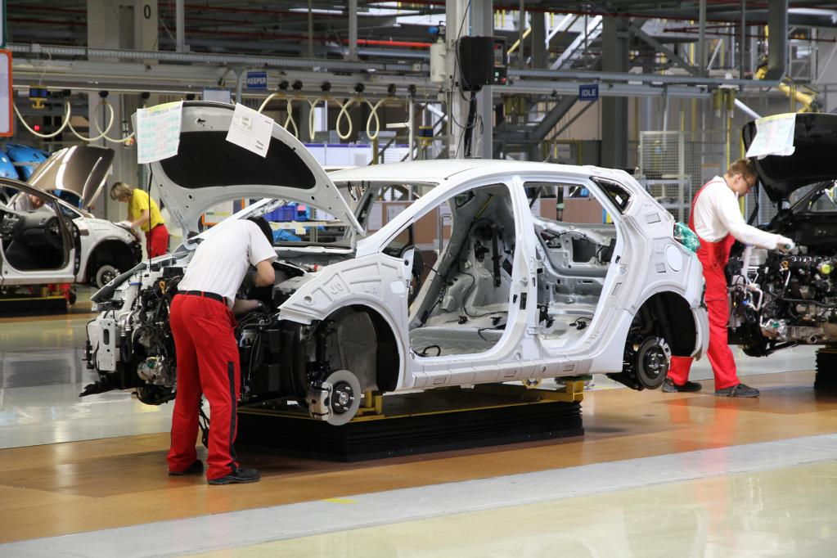
2. Führt Arbeitskräfteknappheit zu „guter Arbeit“?
Beispiel Gruppenarbeit in der Automobilindustrie

Slide 9
2. Führt Arbeitskräfteknappheit zu „guter Arbeit“?
Wandel der Arbeit wird von Arbeitsmarktlage beeinflusst.
Individuelle Verhandlungen und ihre Grenzen
Verbesserungen über kollektive Vereinbarungen
  Chancen bei Personalaufnahme
  Bindung der Beschäftigten an den Betrieb

Slide 10
3. Hebel zur Verbesserung der Arbeitsbedingungen

Slide 11
Niedriglohnbeschäftigung in %
 | Insgesamt | Teilzeit
Herstellung von Waren | 5,0 | 11,7
Wasserversorgung und Abfallentsorgung | 16 | 17,3
Bau | 3,0 | 8,0
Handel | 18,6 | 21,3
Verkehr | 19,2 | 26,9
Beherbergung und Gastronomie | 58,7 | 62,6
Finanz- und Versicherungsdienstleistung | 4,2 | 4,0
Sonstige wirtsch. Dienstleistungen | 29,2 | 60,9
Gesundheits- und Sozialwesen | 7,4 | 5,3
Insgesamt | 14,7 | 20,1
Quelle: Geisberger (2021), Statistische Nachrichten 9/2021, Statistik Austria, S. 691

Slide 12
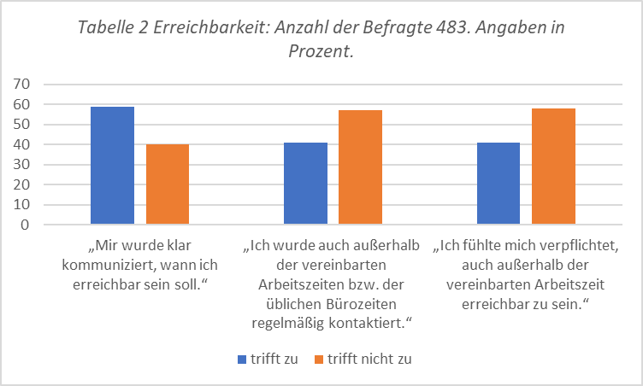
3. Hebel zur Verbesserung der Arbeitsbedingungen
Arbeitszeiten und Auszeiten
  Kürzere Arbeitszeit – 35/32 Stunden, 4-Tage-Woche
  Möglichkeit zu Teilzeit bzw. Vollzeit, Rückkehrrechte
  Vereinbarkeit, Väterkarenz
  Grenzen der Entgrenzung von Arbeit, Erreichbarkeitsmanagement
Home-Office

Slide 13
3. Hebel zur Verbesserung der Arbeitsbedingungen
Arbeitszeiten und Auszeiten
  Kürzere Arbeitszeit – 35/32 Stunden, 4-Tage-Woche
  Möglichkeit zu Teilzeit bzw. Vollzeit, Rückkehrrechte
  Vereinbarkeit, Väterkarenz
  Grenzen der Entgrenzung von Arbeit, Erreichbarkeitsmanagement
Wertschätzung und sinnvolle Tätigkeit, berufliche Entwicklungschancen
Arbeitsgestaltung, Personalbemessung → Stressvermeidung, Gesundheitsförderung
Chancen und Gefahren der Digitalisierung:
  Gestaltung der Tätigkeiten
  ständige Veränderungen → Lernaufwand,
  Datenerfassung und Überwachung
  Jobverlust

Slide 14
3. Hebel zur Verbesserung der Arbeitsbedingungen
Verbesserung der Arbeitsmarktposition des Unternehmens (Personalaufnahme und Personalbindung) als zusätzlicher Ansatz
Anpassung der Arbeitsplätze an die Personen → besseres Ausschöpfen des Arbeitskräftepotenzials
Erfassen der Arbeitsbedingungen über Arbeitszeitbilanzen, soziale Audits oder Monitor/Barometer „Gute Arbeit“ → Betriebsvereinbarungen
Individuelle Gestaltungsmöglichkeiten und Beteiligung der Beschäftigten an der Gestaltung von Arbeit und digitaler Technik, Demokratisierung

Slide 15
4. Schlussfolgerung für segmentierte Arbeitsmärkte
Über den Betrieb hinaus…
Niedriglohnbranchen, prekäre Arbeit, leichte Ersetzbarkeit
Knappheiten führen dort nicht zu besserer Arbeit
Allgemeine Mindeststandards verbessern und sichern (Regelungen und Einhaltung)

